Slide 1
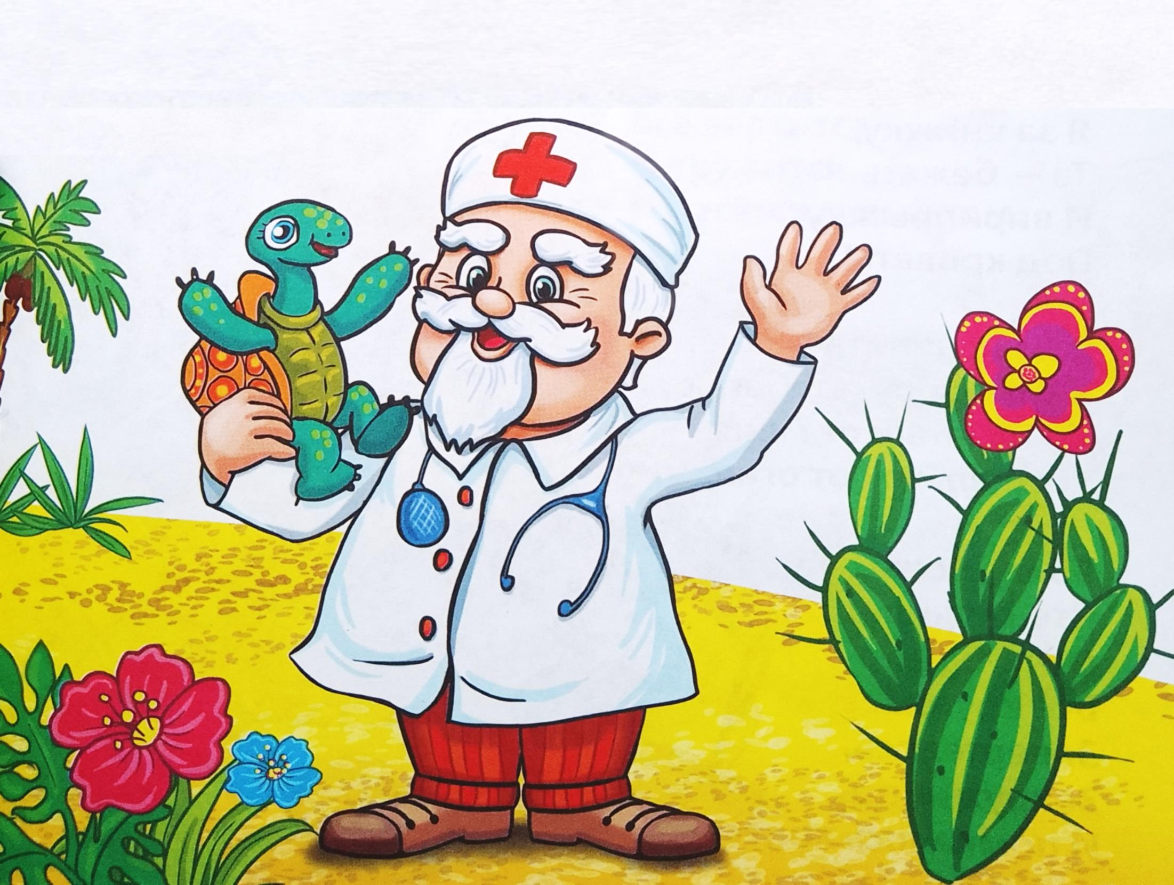
«Добрый доктор Айболит!
Всех излечит, исцелит».
Воспитатель: Буракова Надежда Борисовна МБДОУ «Детский сад
№6 ’’Дюймовочка”»
Ноябрь 2022г.
Notes:
ФИО, должность, место работы автора: Буракова Надежда Борисовна, воспитатель, МБДОУ «Детский сад №6 «Дюймовочка».
Возрастная группа детей: средняя группа.
Тема: «Добрый доктор Айболит! Всех излечит, исцелит».
Цель: - знакомство детей с понятием витамины, полезные и вредные продукты.
Задачи:
Образовательные:
- расширять знания детей об овощах и фруктах, как витаминах, полезных для здоровья;
- учить различать по внешнему виду овощи (помидор, огурец, морковь и др.) и фрукты (яблоко, груша и др.);
- развивать умение употреблять в речи название овощей и фруктов, понимать обобщающее слово «овощи» и «фрукты».
- рассказать о пользе витаминов, их значении для жизни;
- дать представление о полезной и вредной пище.
Развивающие:
- развивать речь детей;
- развивать способность двигаться в игре не наталкиваясь друг на друга.
Воспитательные:
- воспитывать желание употреблять полезную для здоровья пищу.
- воспитывать желание заботиться о своем здоровье и здоровье окружающих
Предварительная работа: Чтение детям произведения художественной литературы К. И. Чуковского «Айболит»; рассматривание альбома «Животные жарких стран»; раскраски «Овощи и фрукты»; дидактическая игра «Лото», рассматривание плаката «Полезные продукты», Заучивание пальчиковой гимнастики «Хозяйка однажды с базара пришла…», чтение стихотворения Ю. Тувим «Овощи»; игры в пальчиковых бассейнах с горохом, чечевицей, фасолью
(развитие мелкой моторики детей), сюжетно-ролевая игра «Готовим вкусный обед для друзей».
Интеграция образовательных областей: познавательное развитие, физическое развитие,
Материалы и оборудование: письмо на электронной почте , ноутбук, презентация «Добрый доктор Айболит! Всех излечит, исцелит», корзинка с мячами (витаминами).
Методы и приемы: художественное слово, вопрос - ответ, просмотр мультимедийной презентации, поощрение, игровые методы и приемы, пальчиковая игра: «Мы капусту рубим, рубим».
Как вы думаете, кто может помочь вылечить зверей? (врач, доктор).
А я, кажется, знаю такого доктора.
Лечит маленьких детей, лечит птичек и зверей,
Сквозь очки свои глядит добрый доктор … (Айболит)
После ответа детей, воспитатель включает 2слайд и по щелчку на слайде появляется Айболит.

Slide 2
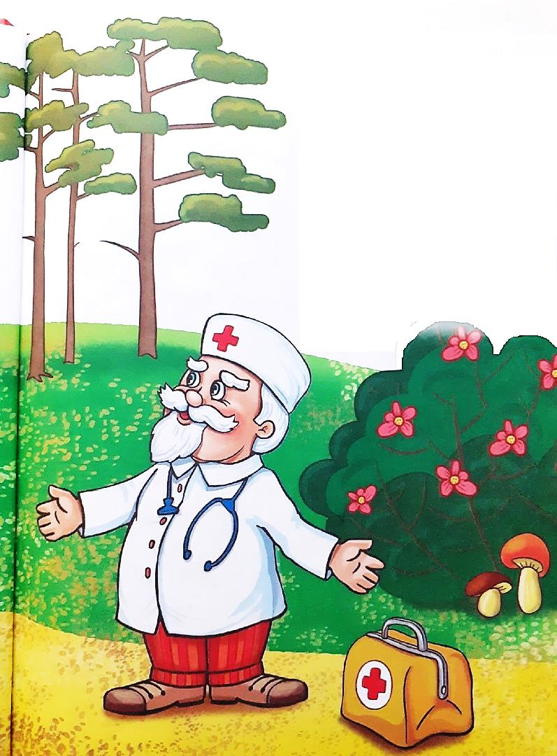
Notes:
Воспитатель: - Ребята, идемте скорей к Айболиту, он под деревом стоит.
Воспитатель включает аудиозапись (доктор здоровается с детьми)
-Айболит: Здравствуйте, ребята! Очень рад видеть вас!
Надеюсь, никто из вас не болен?
Воспитатель: Доктор Айболит, мы получили письмо на электронную почту , что все звери заболели и им нужна твоя помощь.
Воспитатель включает аудиозапись
Айболит: Что такое? Неужели,
Все звери заболели?
Ладно, ладно, я лечу,
Всем зверятам помогу.
Ребята, а на чём можно улететь в Африку? (На самолёте, на воздушном шаре, на вертолёте, на ковре-самолёте, ).
Доктор Айболит лечит зверей, они его любят и во всём помогают. Добраться до Африки ему предложили большие птицы – орлы.
После ответа детей, воспитатель включает 3 слайд и по щелчку на слайде появляется орёл в облаках с Айболитом.

Slide 3
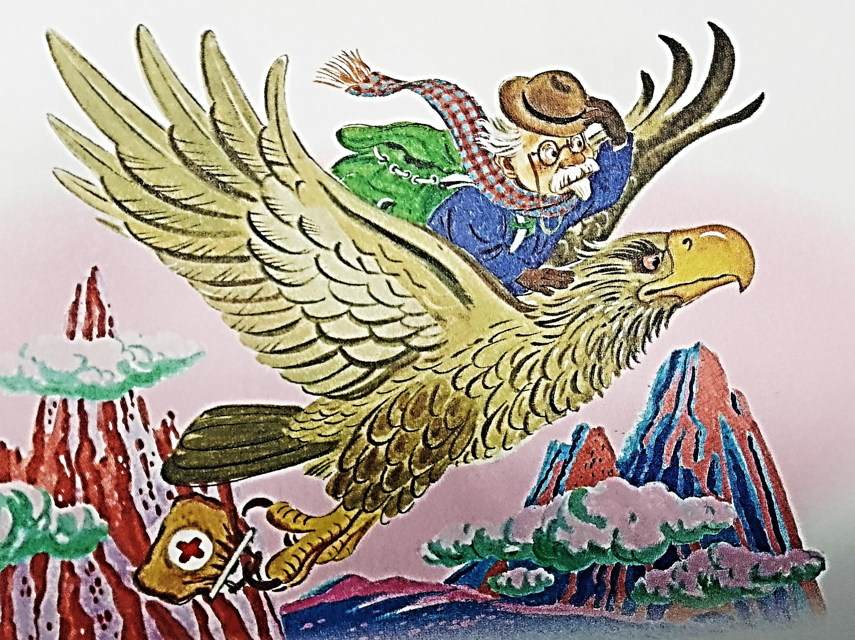
Notes:
К Айболиту с высокой скалы слетели орлы:
«Садись, Айболит, верхом,
Мы живо тебя довезём!»
И сел на орла Айболит
На птице, глядите, сидит Айболит
И шляпою машет и громко кричит:
Воспитатель включает аудиозапись.
«Да здравствует милая Африка!»
А птица на землю садится.
Воспитатель включает просмотр 4 слайд.

Slide 4
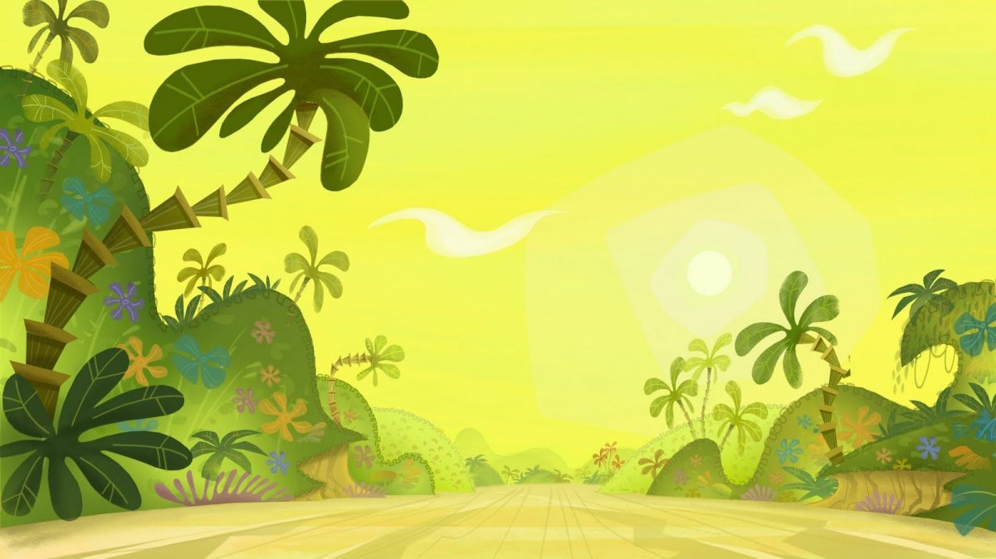
Notes:
И бежит Айболит к акулятам.
Воспитатель включает просмотр 5 слайд.

Slide 5
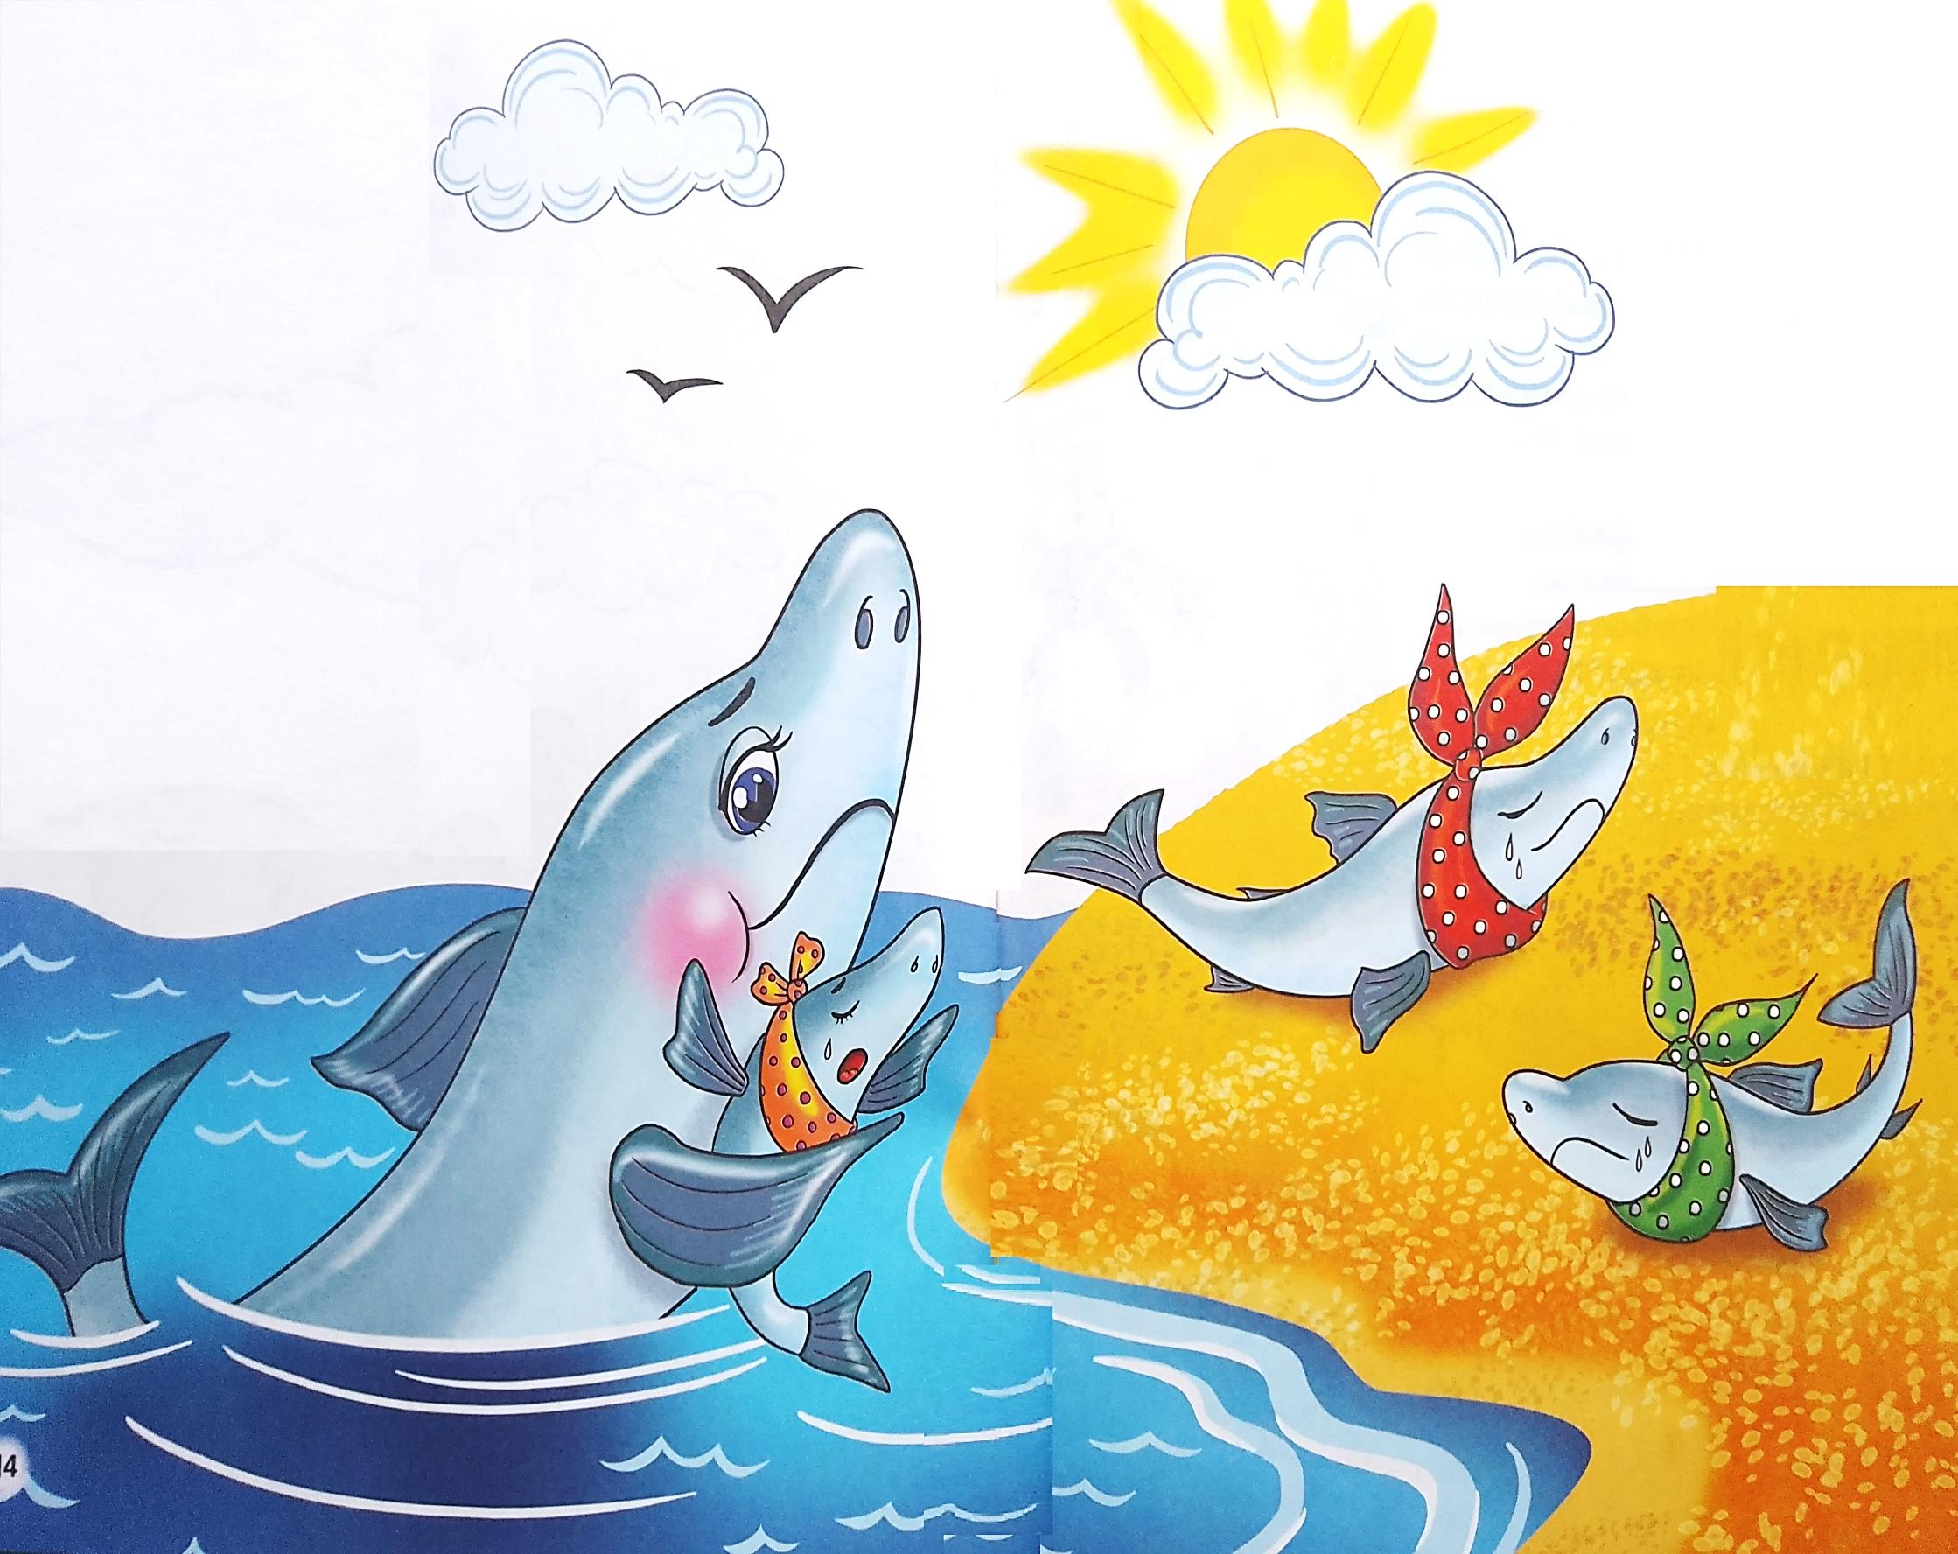
Notes:
У бедных акулят, Зубки болят!
Ребята, как вы думаете, что будет, если мы будем, есть одни сладости: торты, пирожное, мороженое
Воспитатель включает просмотр 6 слайда, по щелчку появляются изображения.

Slide 6
Notes:
Воспитатель включает просмотр 6 слайда, по щелчку появляются изображения: торт, пирожное, мороженое
Что надо есть, чтобы не болели зубки? (надо кушать овощи и фрукты)
У Айболита в чемоданчике все овощи и фрукты перемешались.
Воспитатель открывает 7 слайд.

Slide 7
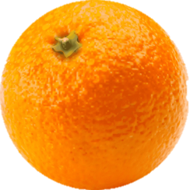
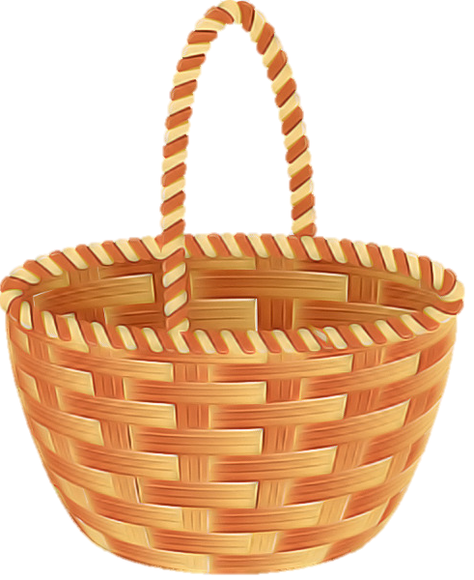
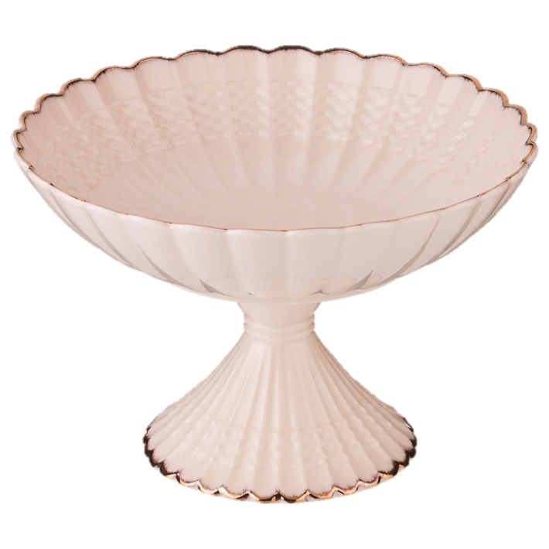
Notes:
Ребята, давайте поможем доктору разложить овощи в корзинку, а фрукты в вазу. (стоят корзинка и ваза) Дети раскладывают овощи и фрукты. Ребята называют овощ или фрукт и куда положить, в корзинку или в вазу, по щелчку картинка перемещается.
Ребята, что можно сделать из овощей?
В капустном салате много витаминов, но витамины бывают и в таблетках.
Воспитатель включает просмотр 8 слайда

Slide 8
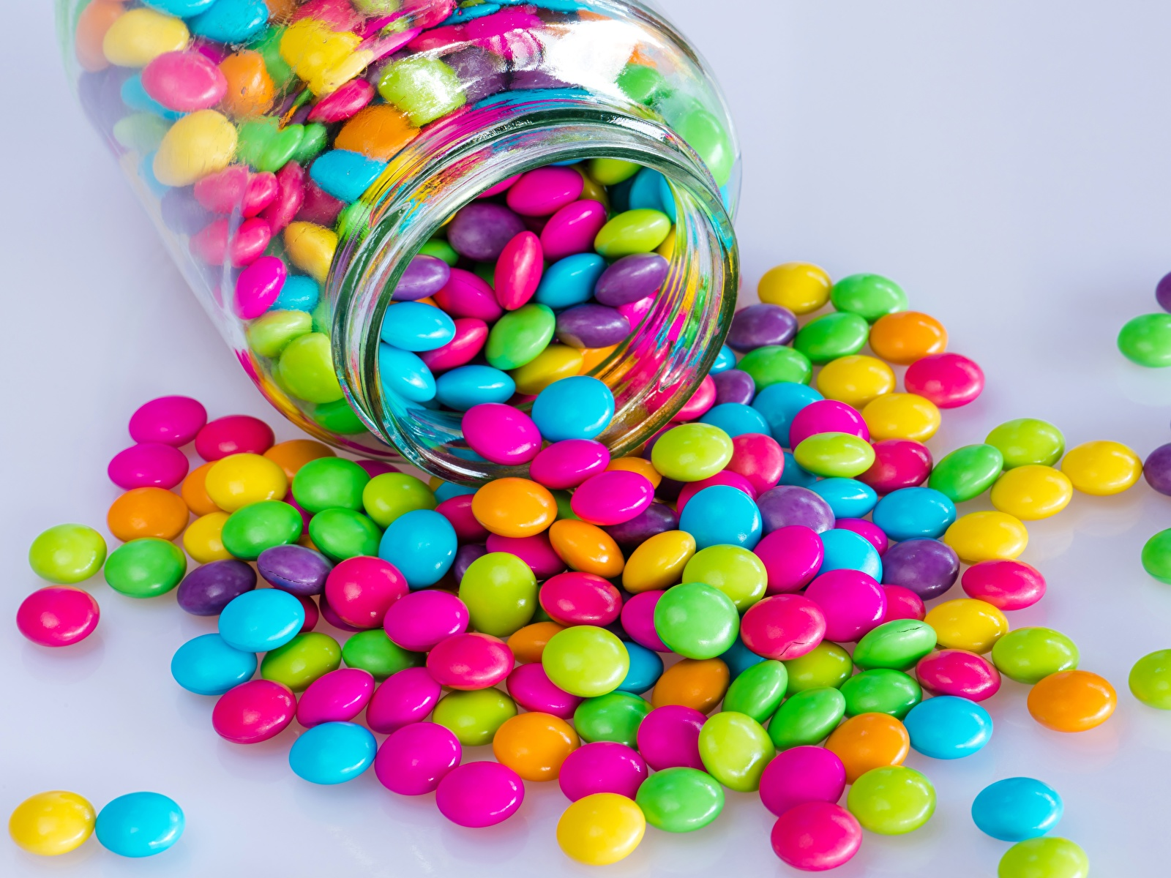
Notes:
Вот такие разноцветные. Воспитатель включает 8 слайд.
Гиперссылка на 4 слайд.

Slide 9
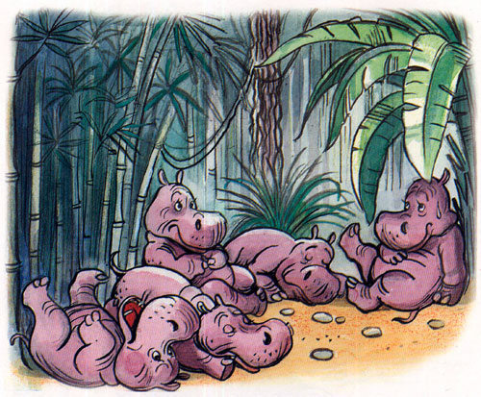
Notes:
У них, у бегемотиков,
Животики болят.
Ребята, как вы думаете, почему у бегемотиков животики болят?
Поможем доктору разобраться, какие продукты полезны нашему организму, а какие не стоит употреблять в пищу. Я буду показывать вам продукты, если полезный продукт - вы хлопаете в ладоши, если вредный продукт - топаете ногами.
Воспитатель включает просмотр 10 слайда

Slide 10
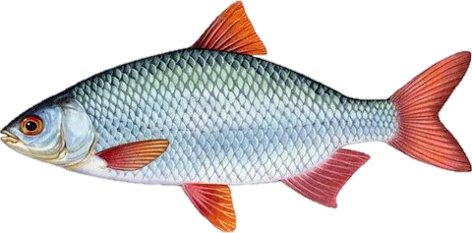
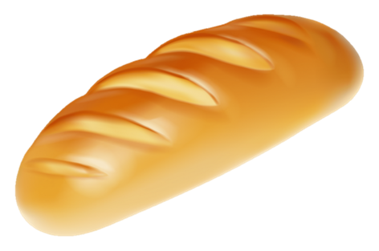
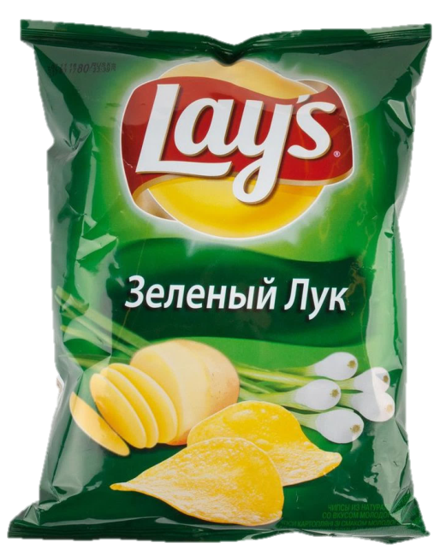
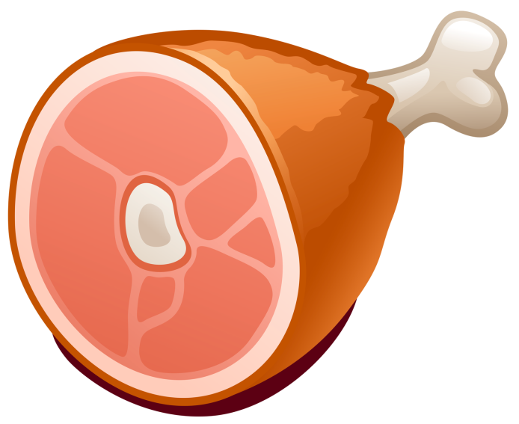
Notes:
По щелчку вылетают продукты питания
Рыба, жевательная резинка, батон, пепси - кола, мяса кусок, чипсов пакет, молоко).Если ребята ответили правильно на ответ, то полезный продукт - будет вращаться и звучать аплодисменты, если продукт вредный – исчезнет с экрана.
Ешьте полезные продукты бегемотики и животики болеть не будут.
Воспитатель включает просмотр 11 слайда

Slide 11
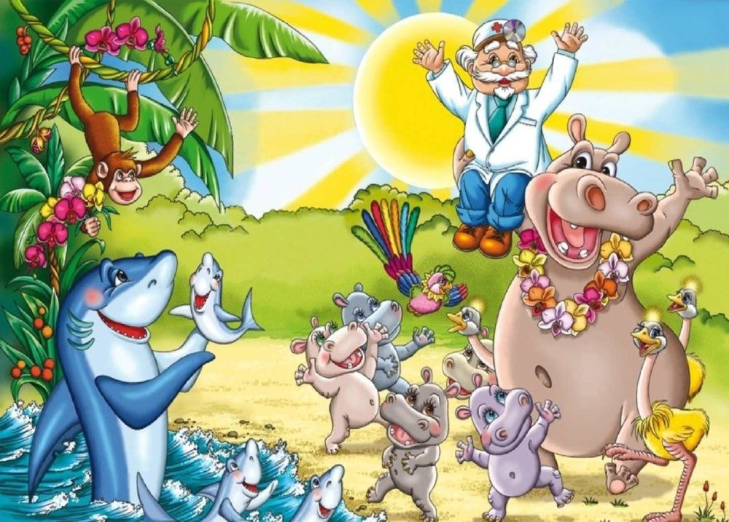
Notes:
Вот и вылечил он их,
Вот и вылечил больных,
И пошли они смеяться,
И плясать и баловаться.
Слава, слава Айболиту! Слава добрым докторам!»
После слов воспитателя звучит музыка.

